Slide 1

Optimización
Vilma Zorina Camacho Cágal
José Manuel Miranda Villagrán

Slide 2
Código fuente sin optimizar

Slide 3
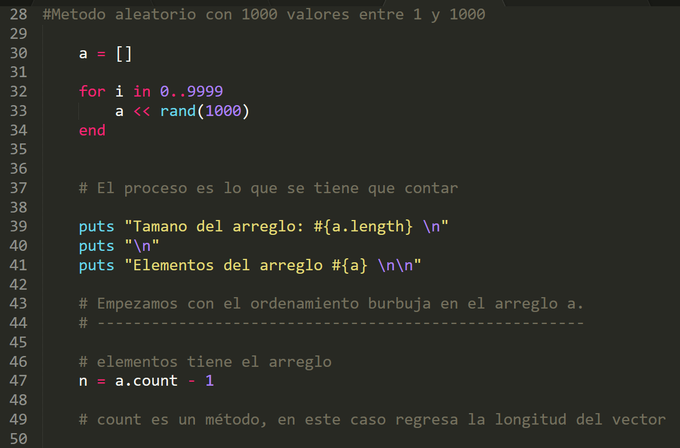
Código Fuente sin optimizar

Slide 4
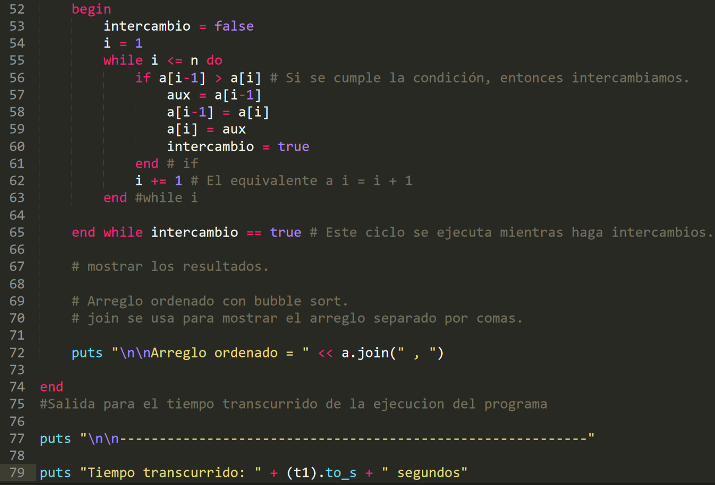
Código Fuente sin optimizar

Slide 5
Código fuente optimizado

Slide 6
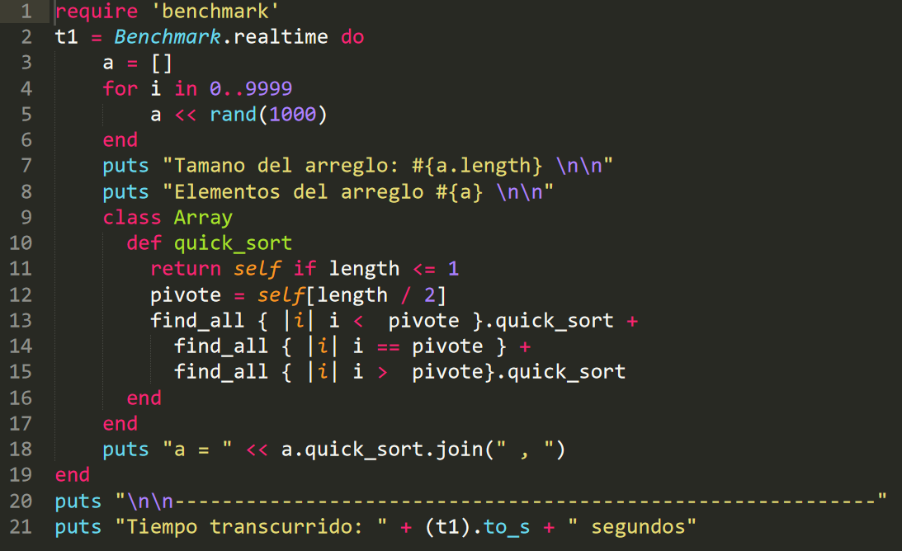
Código Fuente optimizada

Slide 7
Optimización de coste espacial en archivo fuente

Slide 8
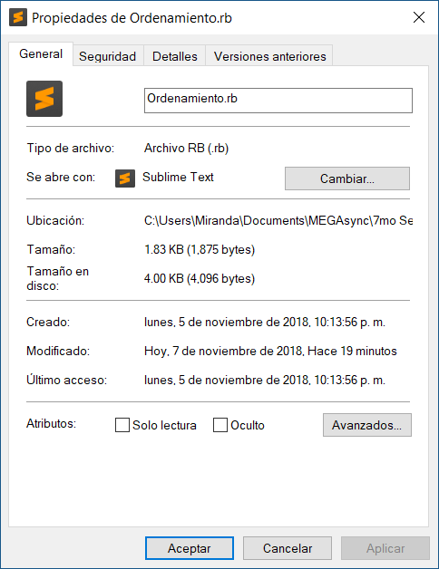
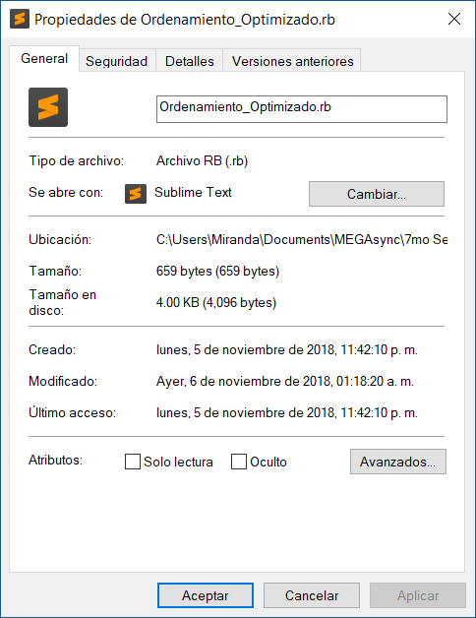
Antes de optimizar
Después de optimizar

Slide 9
Optimización de coste espacial en ejecutable

Slide 10
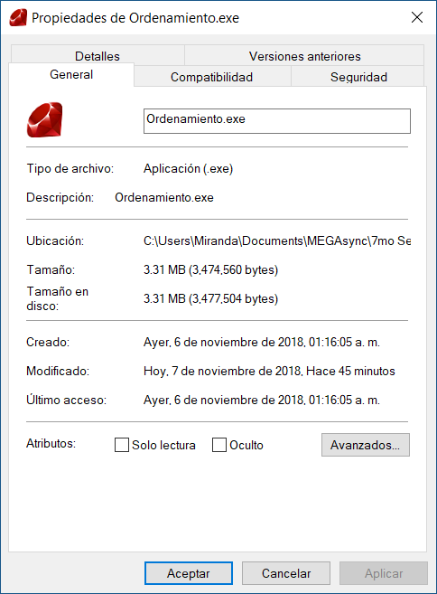
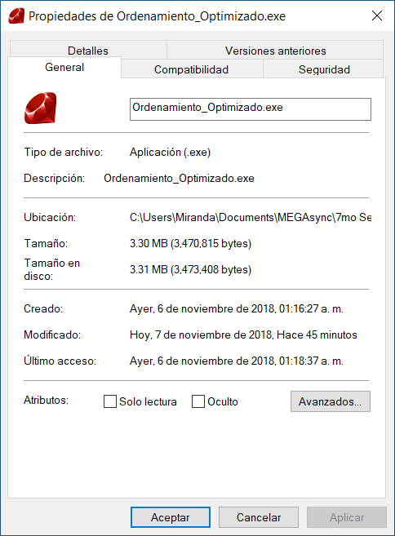
Antes de optimizar
Después de optimizar

Slide 11
Optimización de coste temporal en ejecución

Slide 12
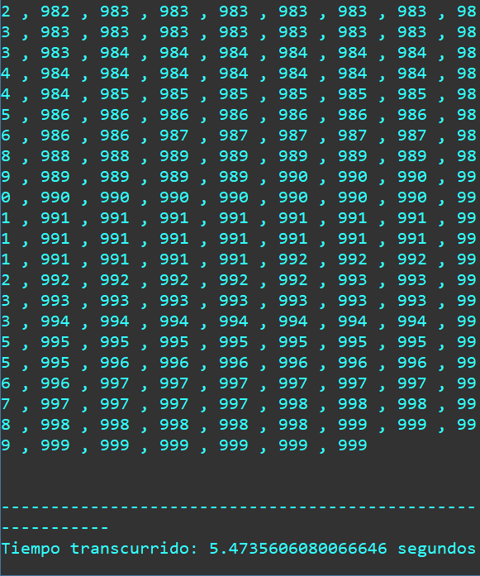
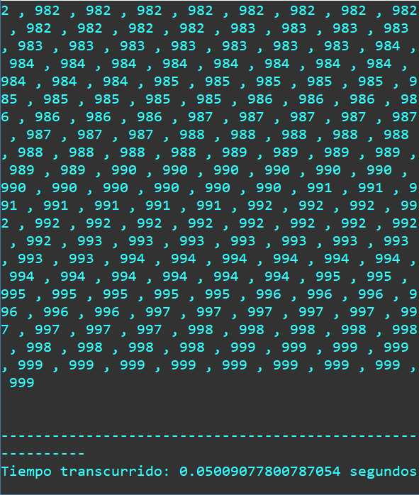
Antes de optimizar
Después de optimizar

Slide 13
Proceso para realizar .exe

Slide 14
Instrucciones
Entrar a la consola de Ruby e instalar la libreria ocra con el siguiente comando:
gem install ocra
Dirigirse a continuación a la ruta del archivo del código fuente en Ruby .rb & para convertir a .exe se tiene qué usar el siguiente comando:
ocra [options] script.rb [<other files> ...] [-- <script arguments> ...]
Automáticamente generará el archivo ejecutable de nuestro programa en Ruby.

Slide 15
Bibliografía
Barry B. Brey
Microprocesadores Intel, 7ma Edición .
PEARSON EDUCACIÓN, México, 2006.
GitHub. (2018). larsch/ocra. [online] Available at: https://github.com/larsch/ocra/?fbclid=IwAR3nFbc0z7zZdgqO7sRpto8dx_8PASwBcPwfx8ASPl_QmvjI0bOyFWFv7Fo [Accessed 20 Nov. 2018].

